Slide 1
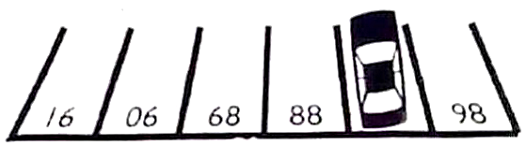
Raadsels oplopend in moeilijkheidsgraad
Wat is het nummer van de parkingplaats waar de wagen staat?
87
Draai de foto om en de oplossing is logisch…

Slide 2
Welk getal is het volgende in de onderstaande reeks?
1
3
4
7
11
Het volgende getal is: 18
Je dient telkens de twee vorige getallen op te tellen om het volgende te bekomen.

Slide 3
In de Kasteelstraat staan 100 huizen. De huizen zijn genummerd van 1 tot en met 100. Hoeveel negens staan er in totaal in al deze nummers?
Oplossing: 20 keer.
9-19-29-39-49-59-69-79-89-90-91-92-93-94-95-96-97-98-99
(19 getallen, maar 9 komt tweemaal voor in 99)

Slide 4
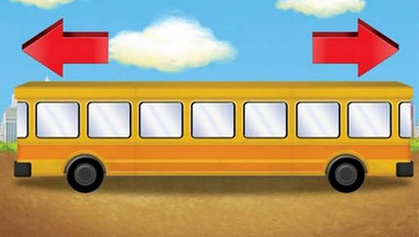
In welke richting rijdt de bus?
Oplossing: Naar links. De deur om uit te stappen ligt aan de kant van het voetpad. Mensen moeten nooit langs de straatkant uitstappen.

Slide 5

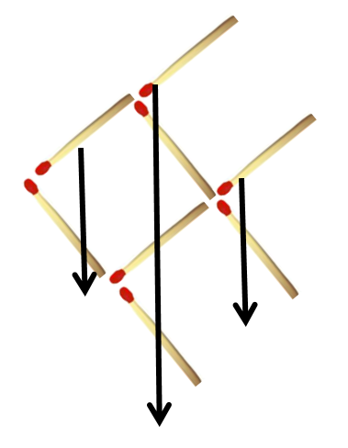
Leg de lucifers zoals op de foto als een vis.
Laat de vis naar de andere kant zwemmen.
Je mag 3 lucifers verplaatsen.

Slide 6
Welke letter komt er na de letter ‘T’ in deze opsomming?
E, T, D, V, V, Z, Z, A, N, T
E
De letters zijn de eerste letter van het geschreven getal: E = een, T = twee, …
Na de laatste T = tien komt elf = E.

Slide 7
Een vader met zijn twee zonen moeten een rivier oversteken.
Er is slechts een kano en die kan enkel het gewicht van de vader alleen dragen of het gewicht van de beide jongens samen.
Hoe kunnen ze alle drie op een veilige manier de rivier oversteken?
De twee zonen gaan samen naar de overkant
Eén van de twee stapt uit. De andere keert terug.
De zoon stapt uit en de vader stapt in. De vader gaat alleen naar de overkant.
De vader stapt uit en de zoon stapt opnieuw in. Hij vaart naar de overkant.
De andere zoon stapt in de boot. De zonen varen samen naar hun vader aan de overkant.

Slide 8
Een boer gaat naar de markt om zijn eieren te verkopen.
Op het einde van de markt heeft de boer nog 7 eieren over tot een man bij hem komt en zegt: Ik wil de helft van je eieren en nog een half ei extra.
Een voorbijganger vond dit wel grappig en bestelde hetzelfde bij de boer om het hem moeilijk te maken.
Toch slaagt de boer erin om beide klanten te bedienen zonder ook maar 1 ei te breken en er zelfs nog 1 over te houden.
Hoe heeft hij het gedaan?
De boer verkoopt aan de eerste voorbijganger de helft van zijn eieren (3,5 eieren) en nog een half ei extra. Hij verkoopt dus 4 eieren.
De boer heeft nog 3 eieren over.
De tweede voorbijganger koopt nu ook de helft van zijn eieren (1,5) en een half ei extra. De tweede klant koopt dus 2 eieren.

Slide 9
In een huis zijn een zolder en een kelder. Op de zolder hangt 1 lamp, in de kelder zijn drie schakelaars. 1 van de 3 schakelaars kan de lamp doen branden. Je staat in de kelder met de schakelaars. Je mag maar 1 keer de trap op lopen om te kijken of de lamp brand. Als je in de kelder staat, kan je geen lamp zien branden. Hoe kom je erachter welke schakelaar bij de lamp hoort?
Doe de eerste schakelaar aan en wacht 5 minuten.
Doe de schakelaar uit. Doe de tweede schakelaar aan.
Ga naar de zolder.
Als de lamp brandt, is het schakelaar 2.
Als de lamp warm is, is het schakelaar 1.
Anders is het schakelaar 3.

Slide 10
Raadsel misschien toch te moeilijk…
Je staat bij een rivier en hebt exact 4 liter water nodig.
Je hebt twee emmers, één emmer waar 5 liter in kan en één waar 3 liter in kan.
Hoe kun je 4 liter water afmeten door enkel deze twee emmers te gebruiken?
1. Vul de 5-liter emmer tot de rand.
2. Met de 5-liter emmer vul je nu de kleine emmer van 3 liter.
3. Giet de 3-liter emmer uit en vul hem met de resterende 2 liter uit de grote emmer.
4. Vul de 5-liter emmer nogmaals.
5. Vul de 3-liter emmer tot de rand met water uit de 5-liter emmer.
6. Je hebt nu exact 4 liter water in de 5-liter emmer.

Slide 11
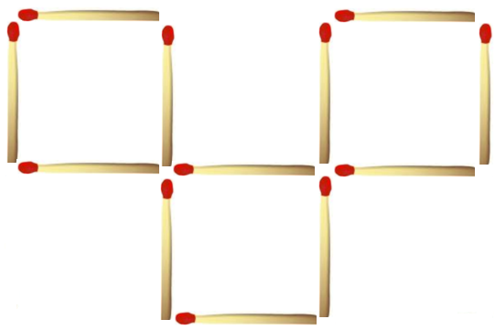
Tussenraadsel opdracht 1
Leg de lucifers zoals op de foto.
Neem 5 lucifers weg. Je moet 3 vierkanten overhouden.

